Slide 1
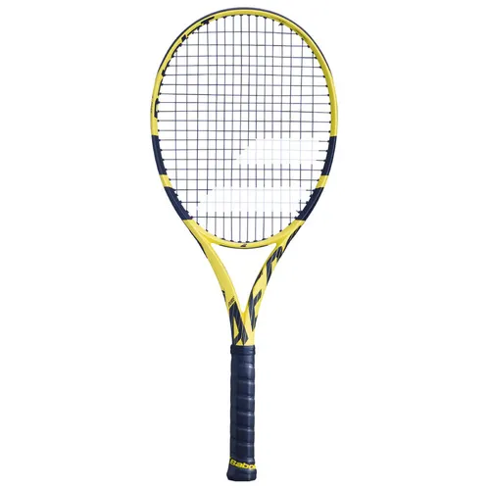

ATP TENIS POST PANDEMIA
Cómo crear un modelo predictivo desde cero de un partido de tenis profesional a partir de los datos de 2021

Slide 2
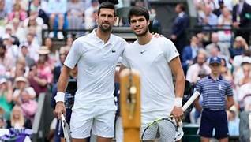
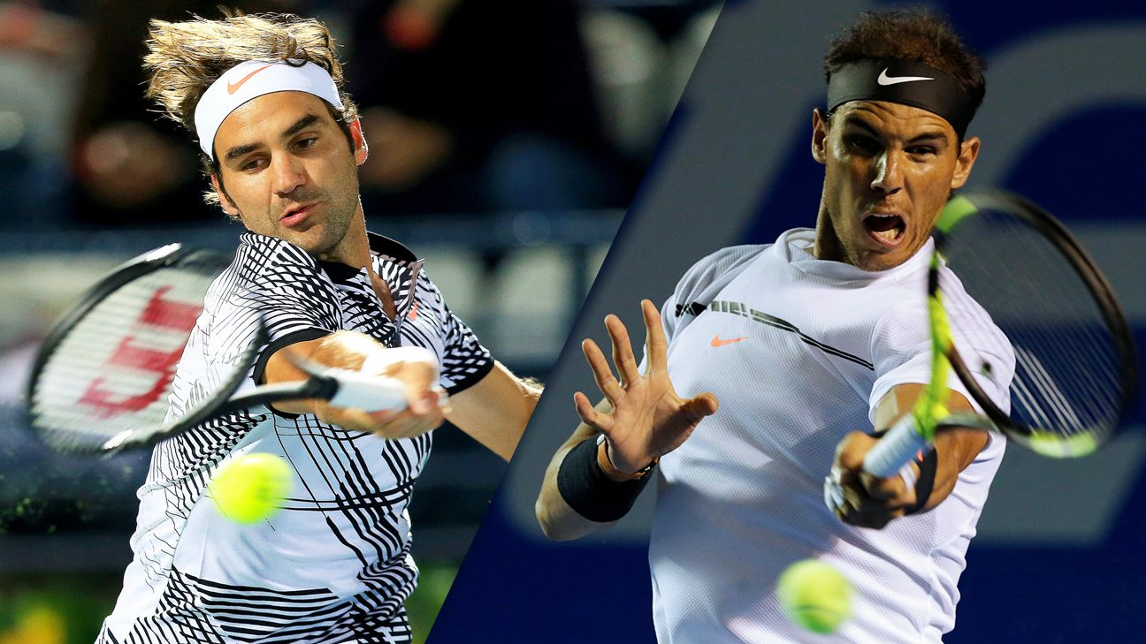
Introducción: ¿POR QUÉ EL TENIS?
Es un tema que me gusta y manejo
bastante
Hay muchísima información en
Internet en forma de datasets
Se le puede sacar mucho jugo al EDA
Es muy versátil a la hora de
crear modelos de Machine Learning
¡ES PERFECTO!

Slide 3

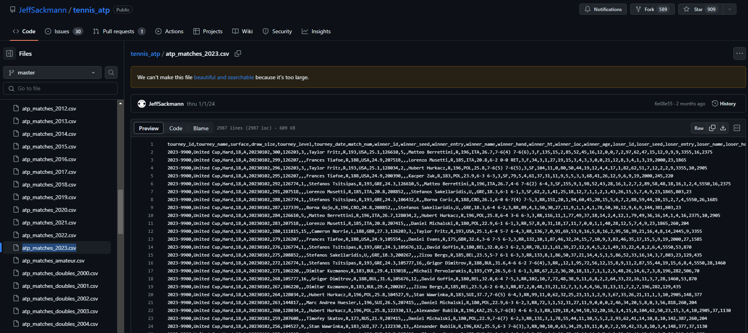
FUENTE DE LOS DATOS: GITHUB
Enlace al repositorio → https://github.com/JeffSackmann/tennis_atp

Slide 4
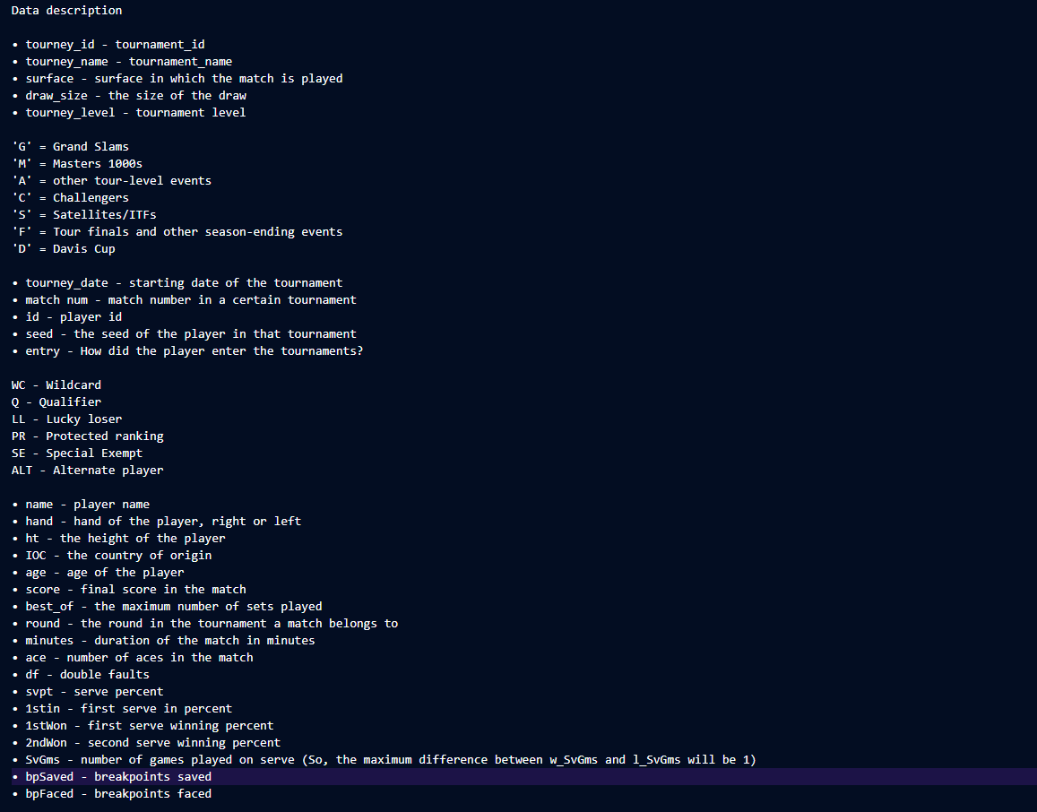
TRATAMIENTO Y RESUMEN DE LOS DATOS
Decidimos concatenar los datasets de los últimos 3 años (2021, 2022 y 2023) de todos los partidos ATP -> Partidos del circuito profesional mundial
Dimensiones →
Columnas y descripción →
Tipos de variables ->
Numéricas y categóricas

Slide 5
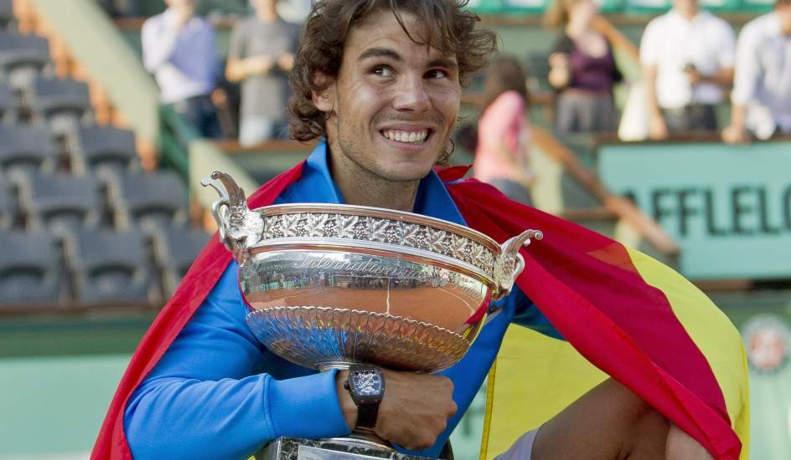
EXPLORATORY DATA ANALYSIS
Nos vamos a centrar en los ganadores de los partidos (será nuestro target) y en sus triunfos en los diferentes torneos
Dividiremos en diferentes categorías: superficies, edad, tipo de torneo, ranking, mano usada, altura...

Slide 6
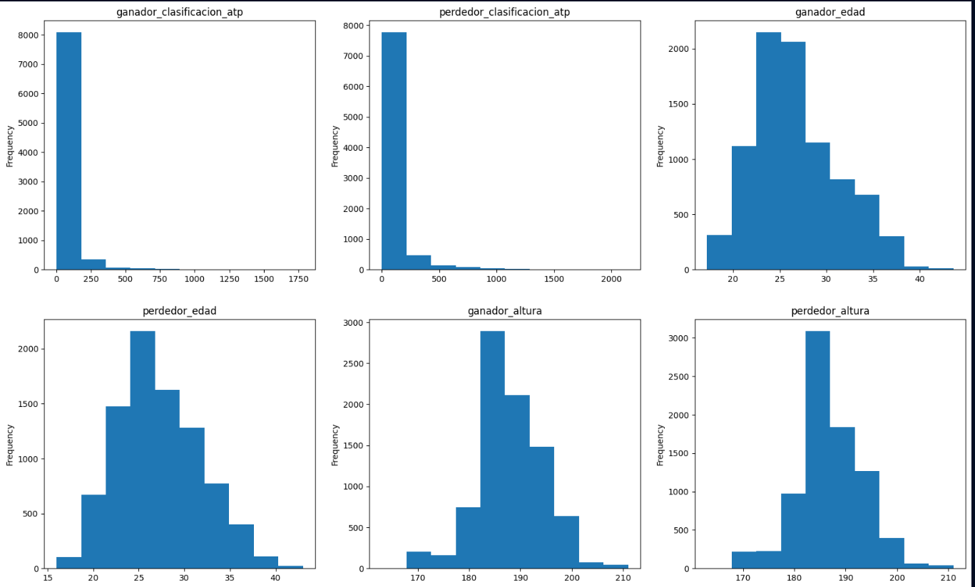
primeras aproximaciones:

Slide 7
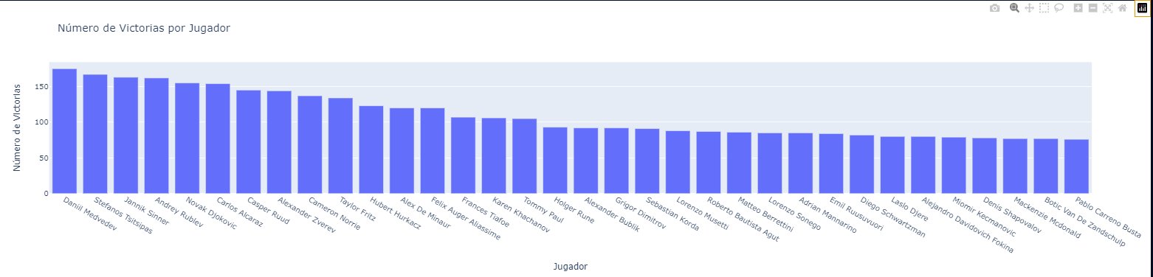
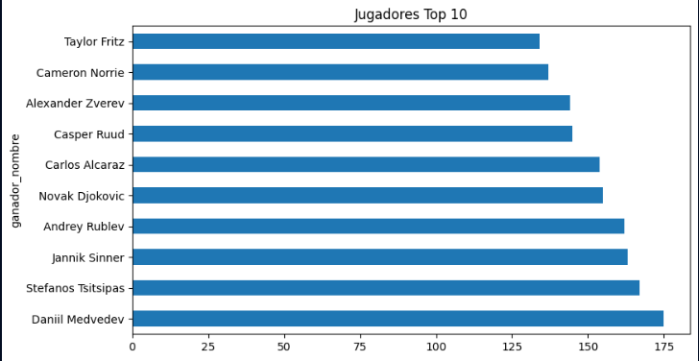
las victorias de los jugadores --> Será el target
Este es el TOP 10
→

Slide 8
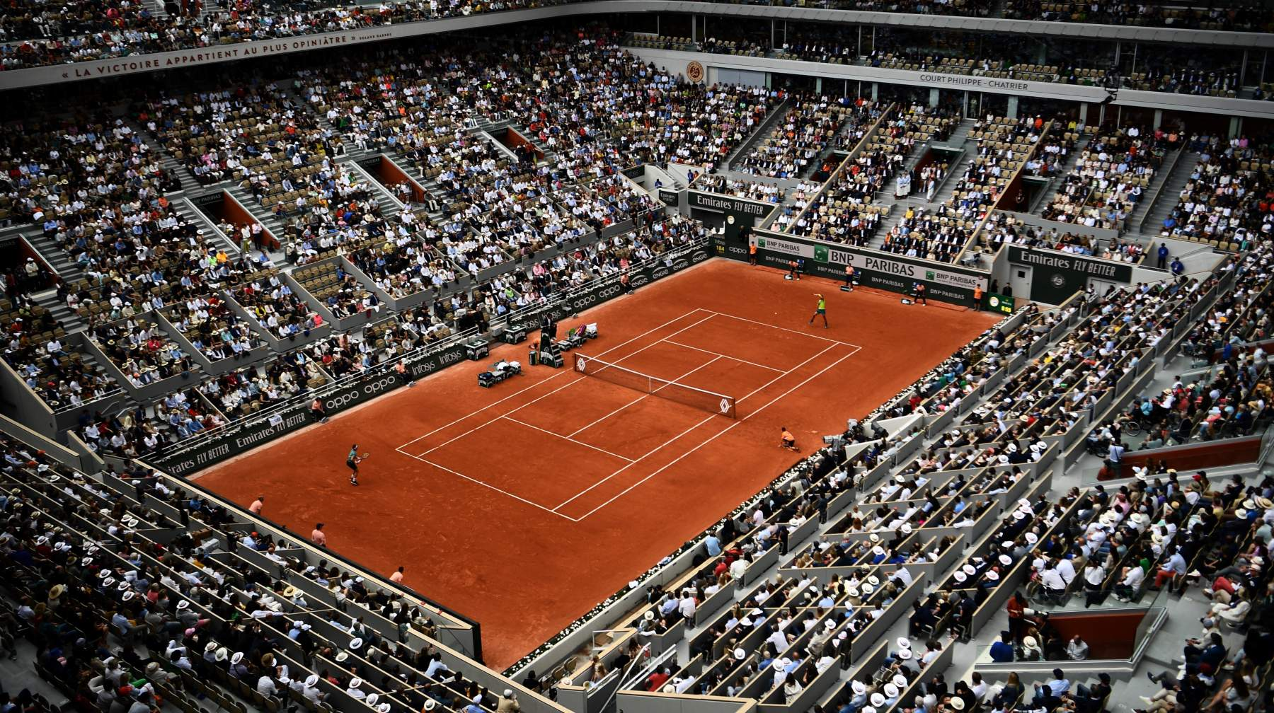
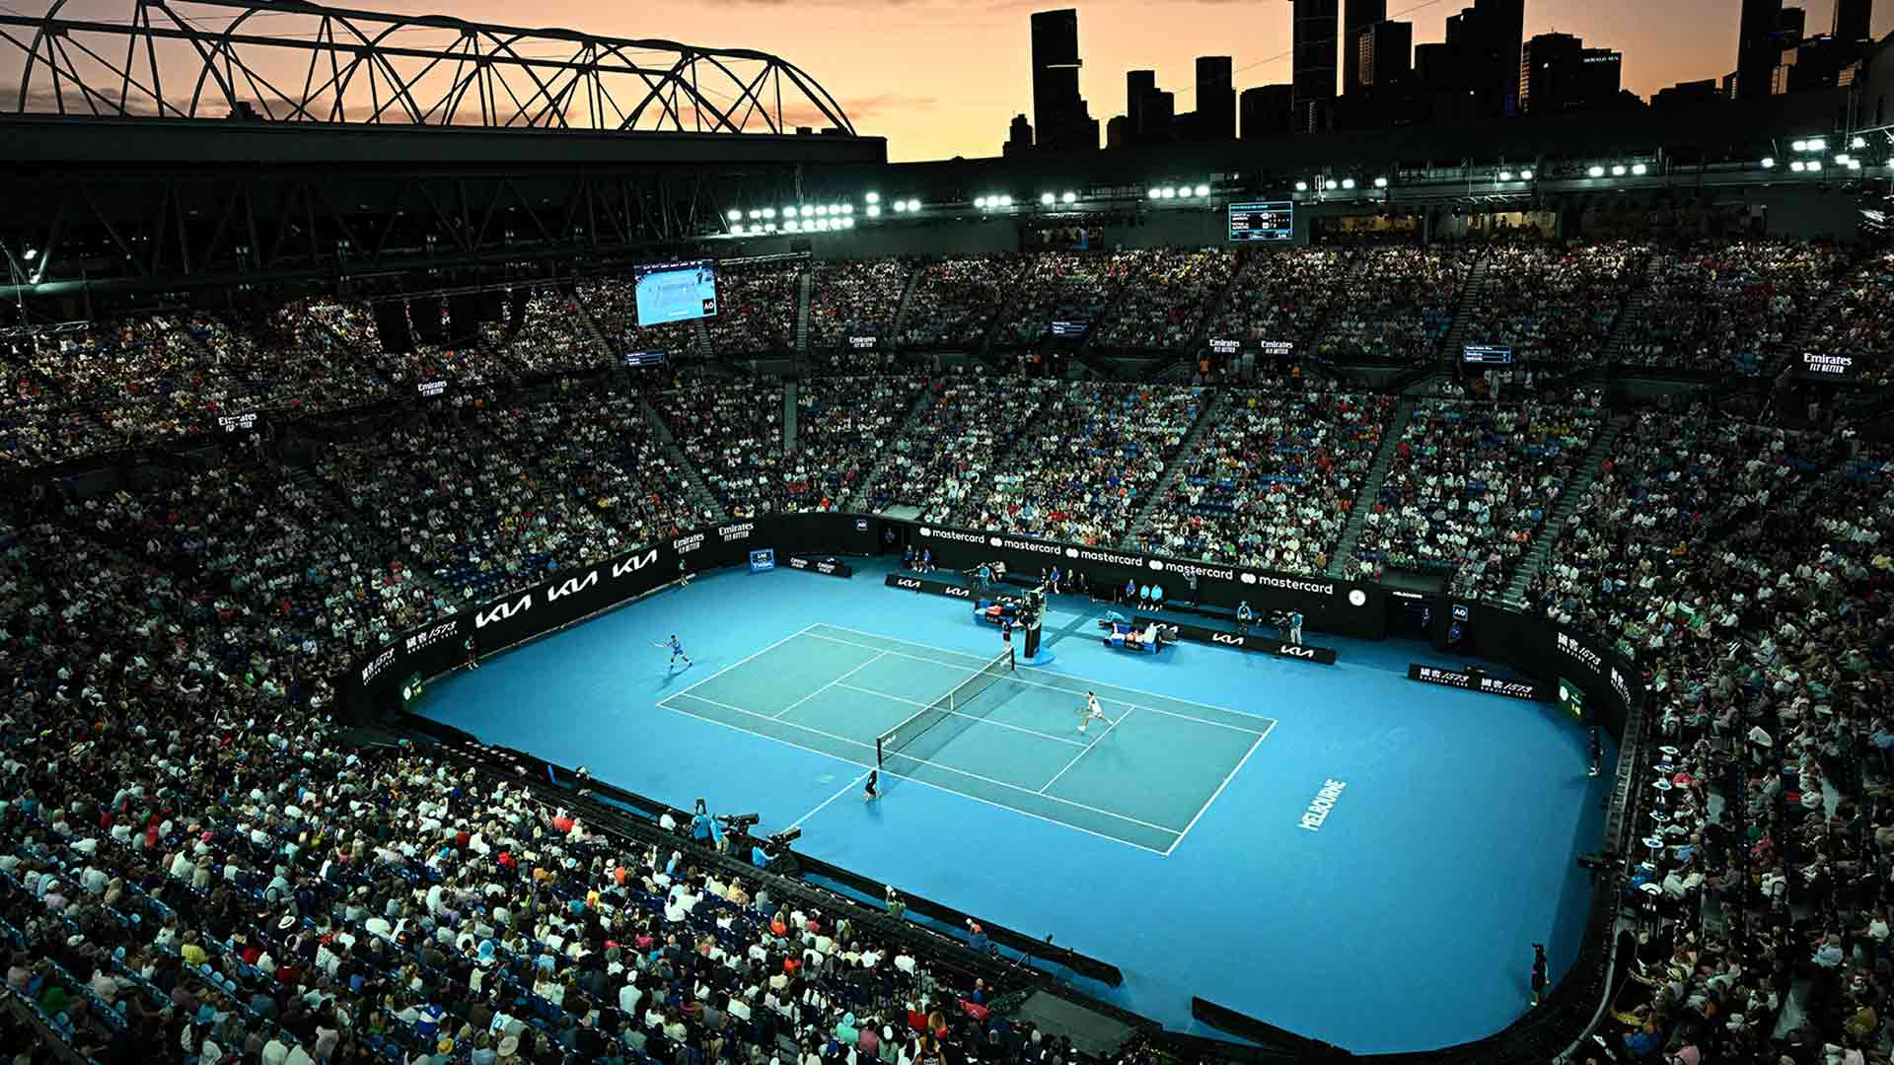
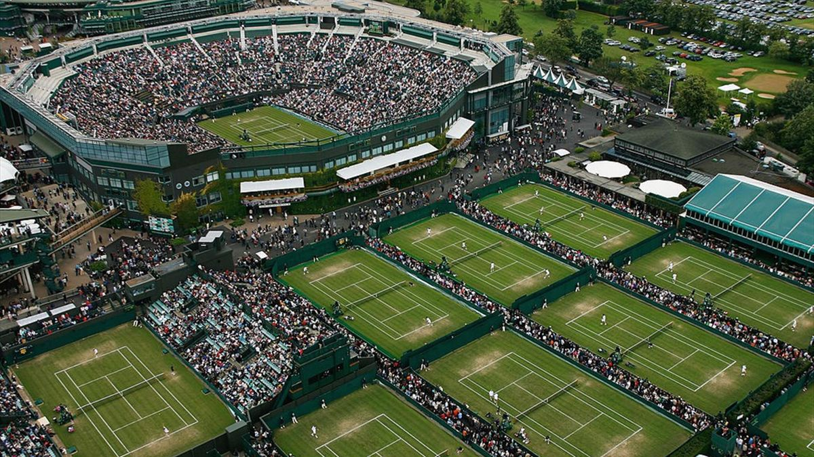
VICTORIAS POR SUPERFICIE: CONTEXTO
Cada pista tiene un estilo de juego dominante por sus características:
Tierra: deslizante, bote alto -> juego de fondo y contraataque con golpes liftados
Dura: bote medio y rápido -> juego ofensivo, golpes planos
Hierba: bote bajo y deslizante -> juego de saque, red y rapidez de piernas
Diferentes especialistas para cada superficie

Slide 9
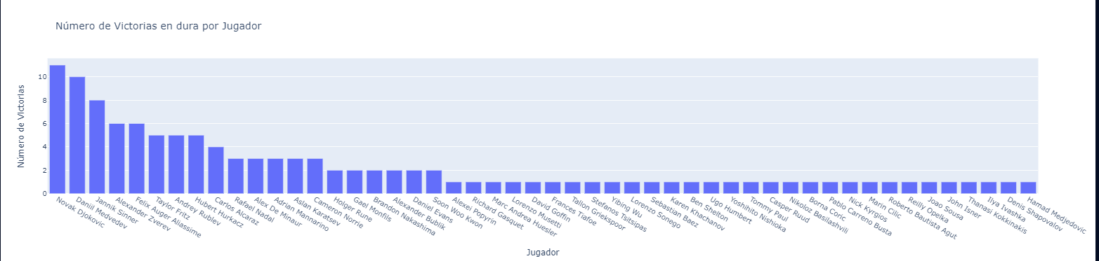
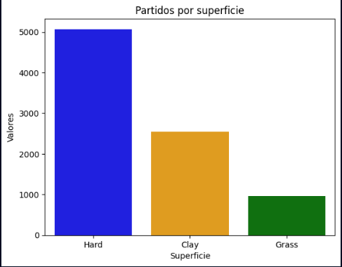
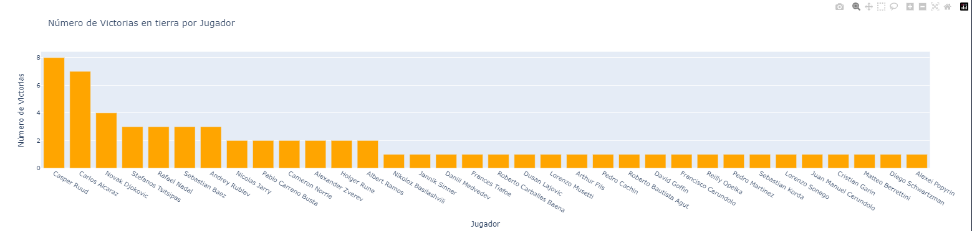
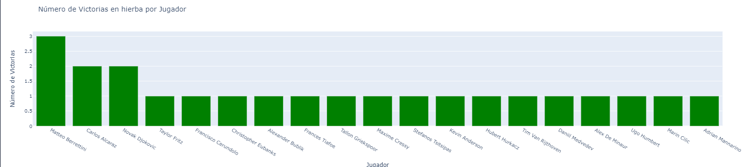
Sesgo a favor de la pista dura
Razón: son las más económicas de mantener

Slide 10
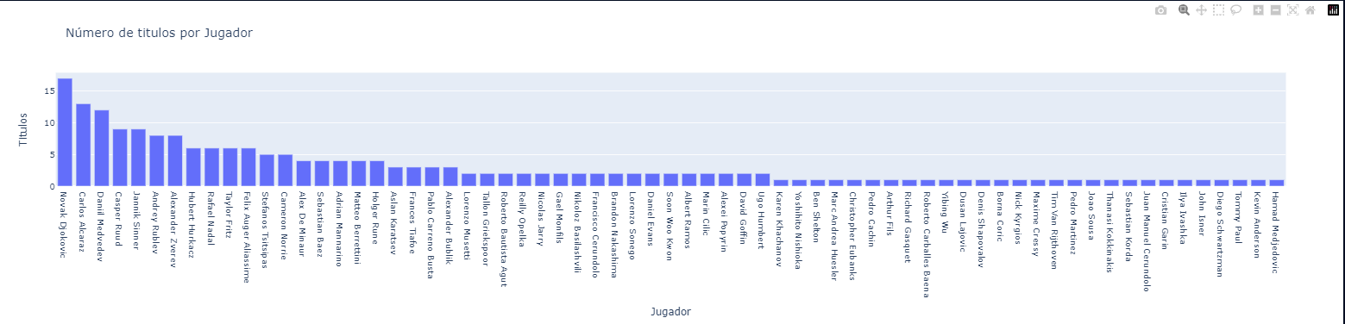
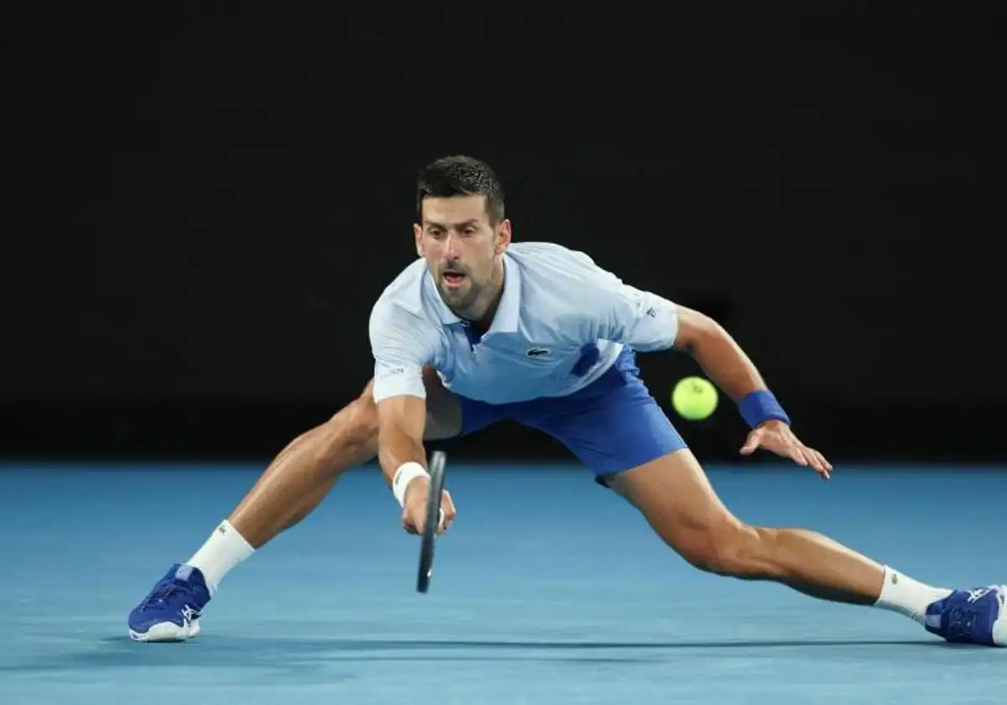



títulos por jugador: el más dominante
NOVAC DNOCOVID
badum tss (no vale reírse)

Slide 11
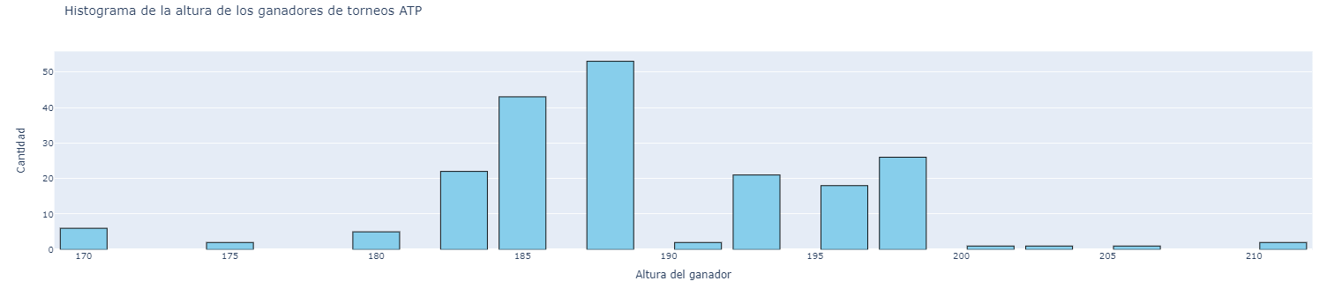
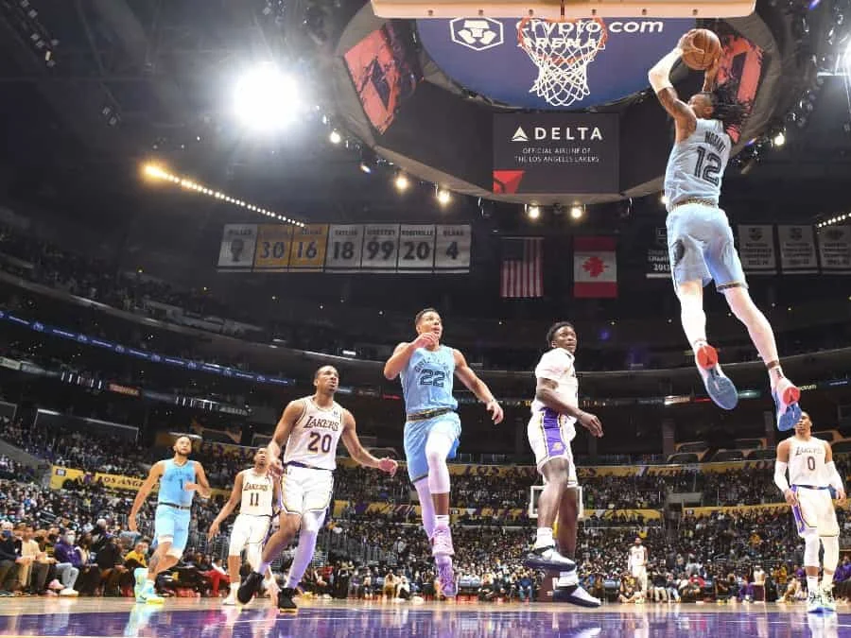
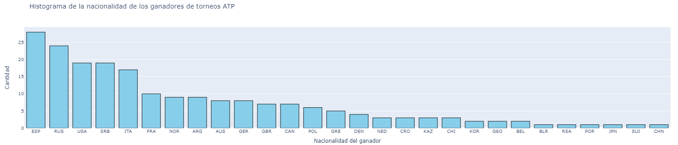

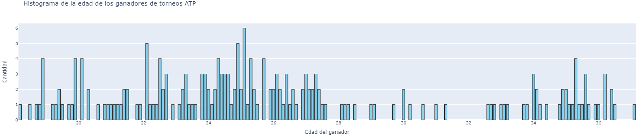



Slide 12
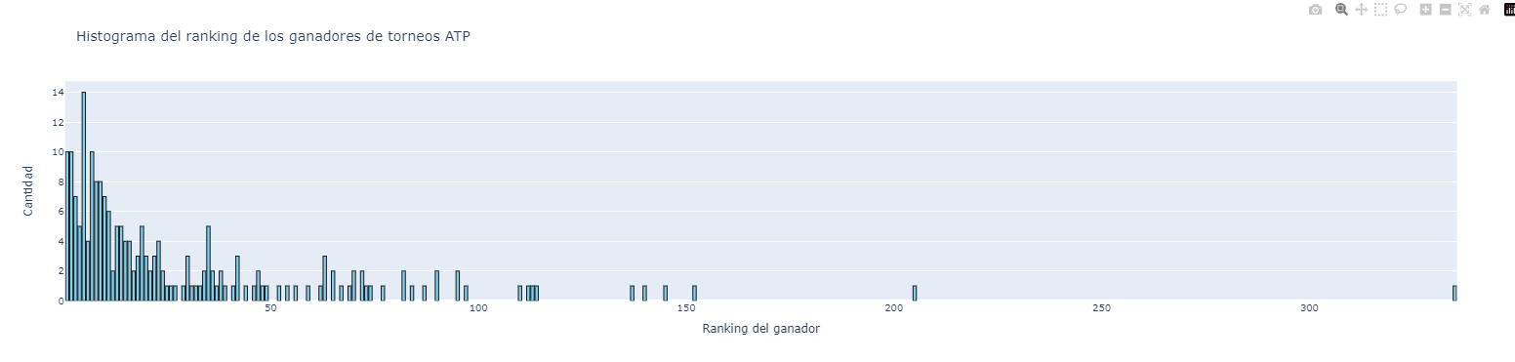
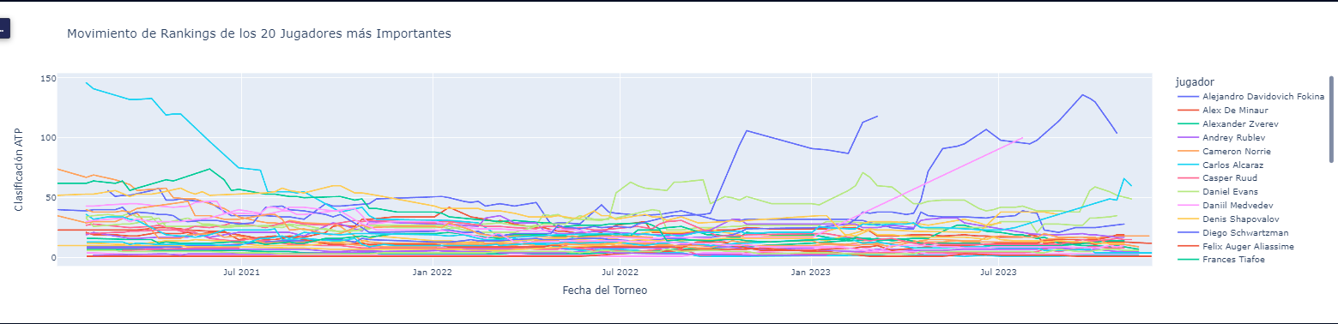

Slide 13
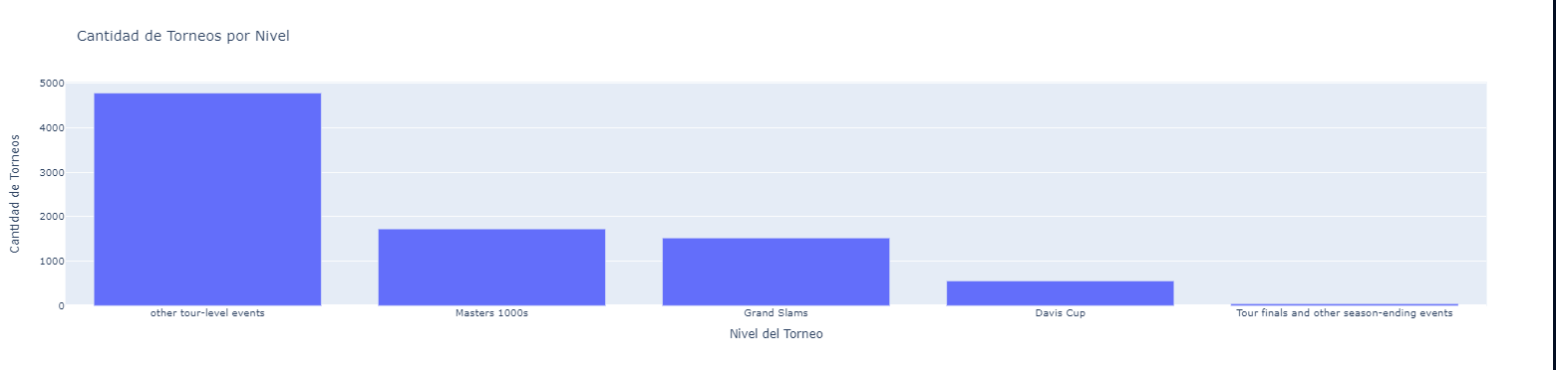
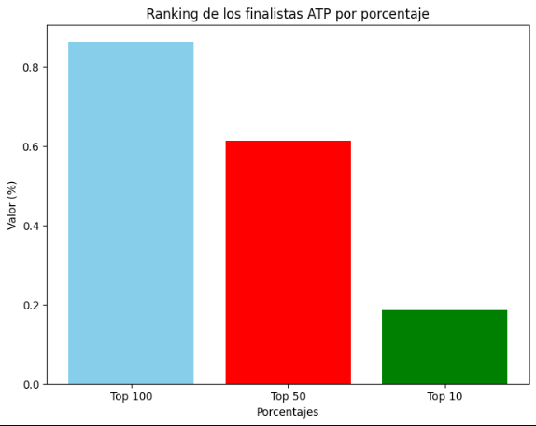
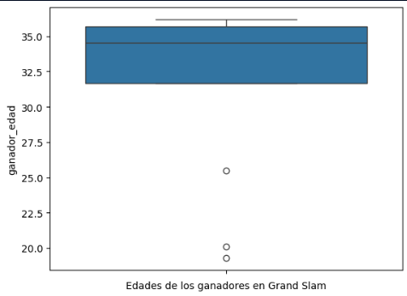
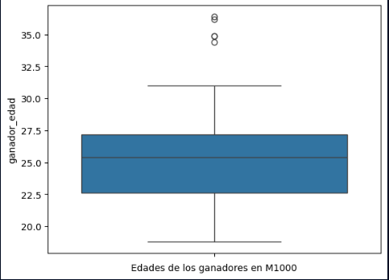
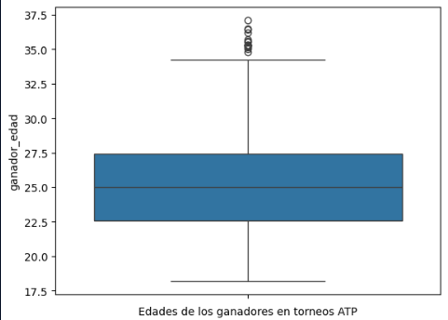

Slide 14

FEATURING ENGINEERING: LIMPIEZA DE DATOS
Procedemos a limpiar el dataset de columnas sin valor, con muchos nulos, valores desconocidos y mantener solo las filas completas de datos
Eliminamos las columnas con altas correlaciones
Pasamos las variables categóricas a numéricas -> Label Encoder
Normalizamos las numéricas

Slide 15
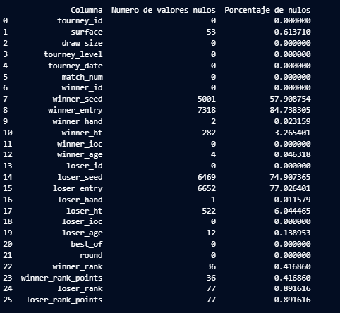
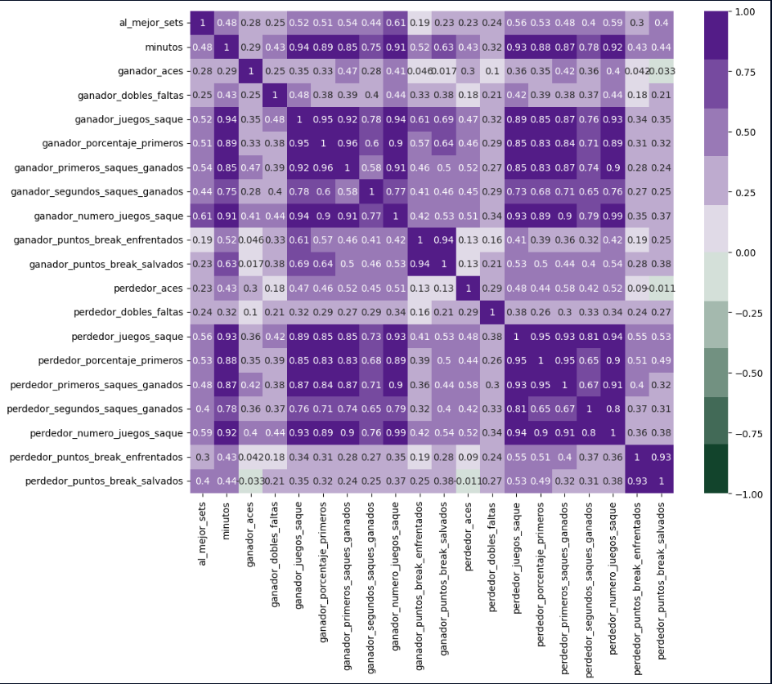
¡pa fuera!

Slide 16

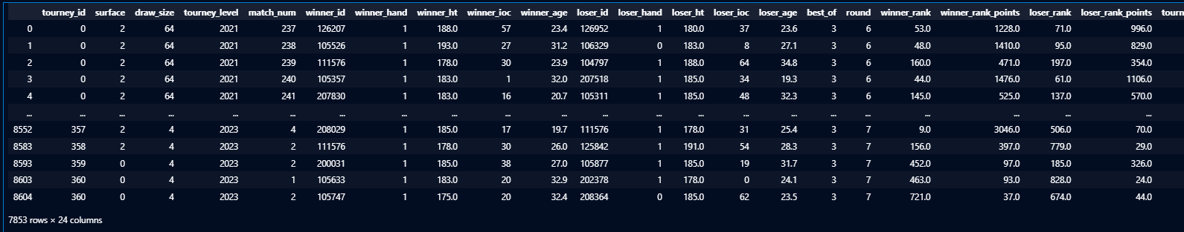
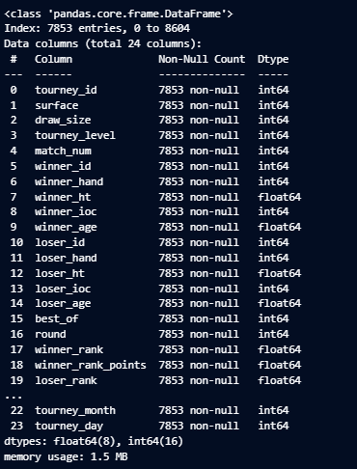


dataset final

Slide 17


predicciones mediante machine learning
Trabajaremos con modelos de clasificación y regresión
TARGET -> Ganador del partido (winner_id)
Los ensembles encajan muy bien con este dataset
Utilizaremos un PCA para los no supervisados para agrupar datos

Slide 18
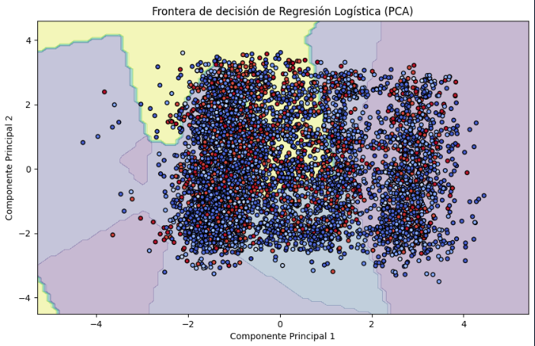
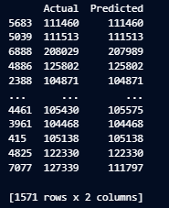
regresión logística
Buen accuracy
Aplicamos un PCA para poder representarlo con dos componentes

Slide 19
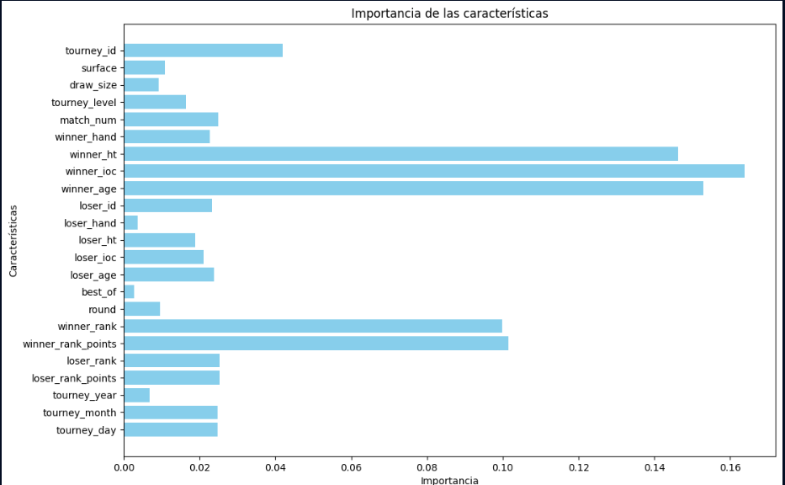

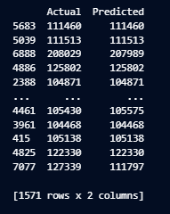
clasificación: random forest
Gran exactitud
Calculamos sus features importances

Slide 20
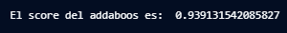
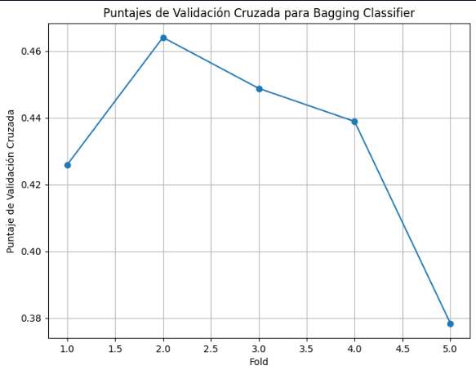
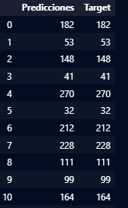
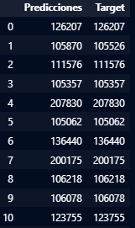
clasificación: otros ensembles
XGBOOST ADABOOST BAGGING
*Uso de Label encoder

Slide 21
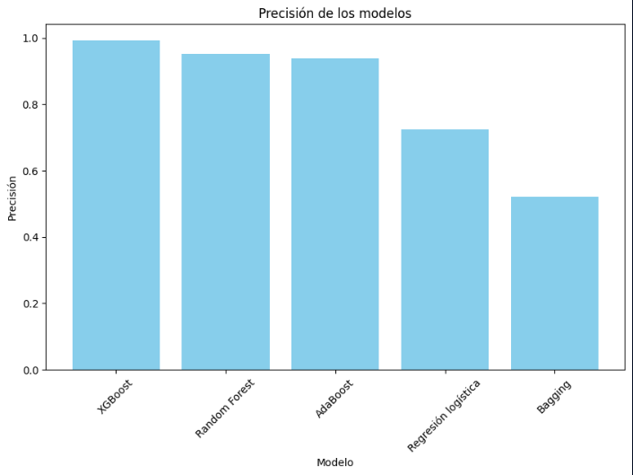
resumen final
El tenis profesional es un campo muy proclive para DS
EDA: variedad, permite analizar bien el target explorando sus variables
Calidad de datos: 90% de filas y 50% columnas
Modelos: Ensembles y Regresión Logística >70% de acierto

